Slide 1
QUIZ
industrie
QUI FABRIQUE
CE PRODUIT ?
Collège Onslow - Lezoux
Classe DP3
Professeur : Nathalie VIREVAIRE
Notes:
<numéro>

Slide 2
QUI FABRIQUE CE PRODUIT ?
A partir des éléments ci-après vous devez découvrir quelle entreprise fabrique ce produit.
Une fois l’entreprise trouvée, vous devrez prendre contact avec elle pour convenir d’un RDV pour la visite.
Cette visite est nécessaire pour réaliser le reportage que vous présenterez le mardi 31 mars 2015 lors de la dernière étape de ce Quizz de l’Industrie.
Lors de la visite, n’oubliez pas de poser des questions pour remplir la fiche d’identité de l’entreprise que vous trouverez ci après!
Bonne chance à vous!
Notes:
<numéro>

Slide 3
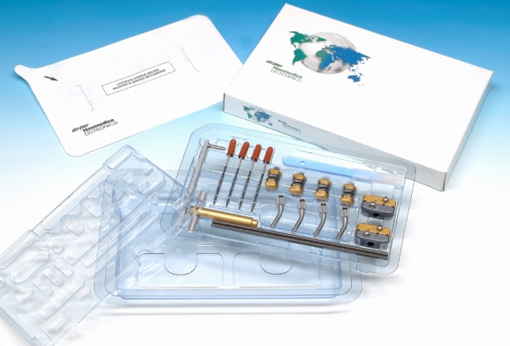
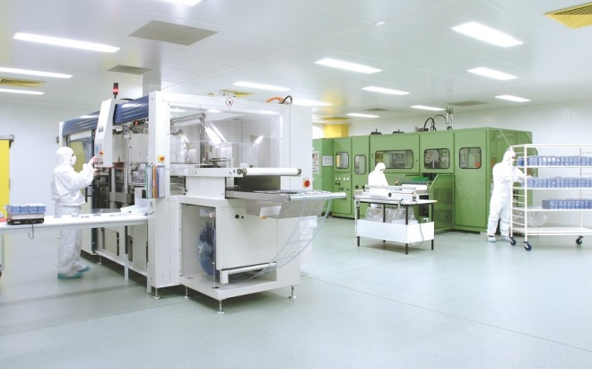
QUI FABRIQUE CE PRODUIT ?
Indice n°1
Notes:
<numéro>

Slide 4
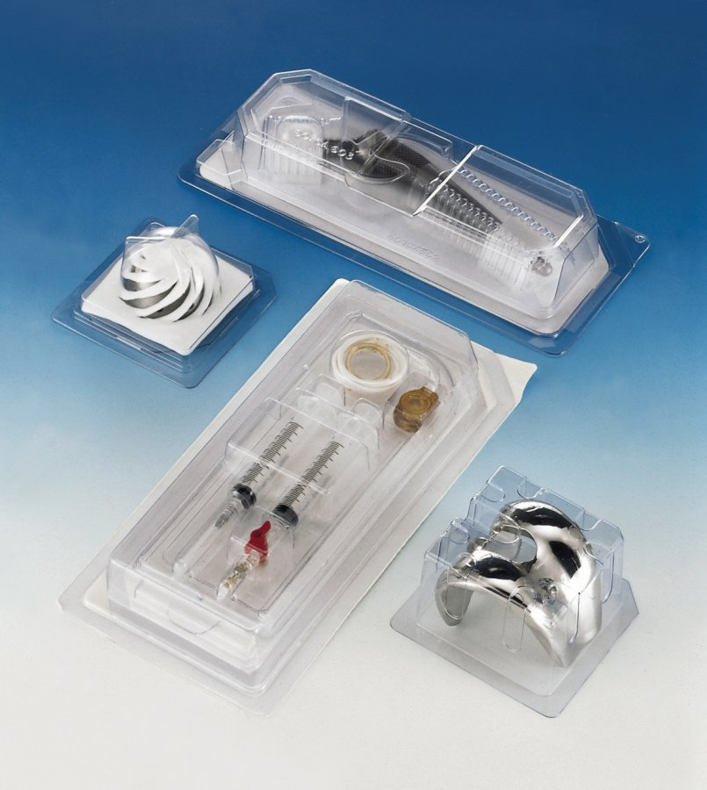
QUI FABRIQUE CE PRODUIT ?
Indice n°2
Notes:
<numéro>

Slide 5
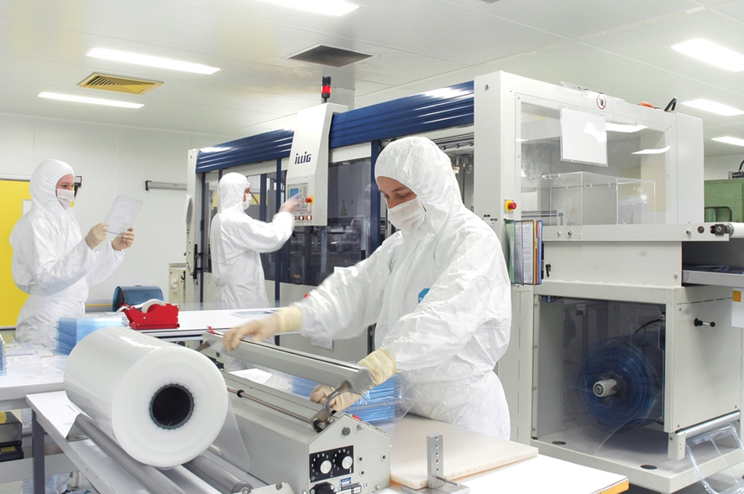
QUI FABRIQUE CE PRODUIT ?
Indice n°3
Salle blanche
Notes:
<numéro>

Slide 6
QUI FABRIQUE CE PRODUIT ?
A partir des éléments ci-après vous devez découvrir quelle entreprise fabrique ce produit.
A l’origine, cette entreprise familiale créée fin des années 20 produisait des étuis pour rasoirs à main, des boîtes à fromage et des tubes en carton.
Aujourd’hui, entreprise de plasturgie
Secteurs d’activités : Emballage – pièces techniques thermoformées
Leader européen du thermoformage plastique
Travaille pour les secteurs de l’alimentaire, de l’automobile et de la cosmétique (10%), et du médical (90%).
Notes:
<numéro>

Slide 7
QUI FABRIQUE CE PRODUIT ?
Notes:
<numéro>

Slide 8
FICHE D’IDENTITE DE L’ENTREPRISE
RAISON SOCIALE
ADRESSE CODE POSTAL – VILLE Le Groupe possède t-il d’autres sites ? Si oui, où?
TELEPHONE / FAX
SITE INTERNET MAIL
FORME JURIDIQUE
CAPITAL « Appartenance à un groupe » ? si oui, lequel ?
INSERER LE LOGO DE L’ENTREPRISE :
Notes:
<numéro>

Slide 9
FICHE D’IDENTITE DE L’ENTREPRISE
DATE DE CREATION
NOM /PRENOM du DIRIGEANT
EFFECTIF DU SITE Proportion femme/homme EFFECTIF DU GROUPE
SECTEURS D’ACTIVITES
TYPE DE PRODUITS FABRIQUES et/ou TRANSFORMES
Notes:
<numéro>

Slide 10
FICHE D’IDENTITE DE L’ENTREPRISE
CHIFFRE D’AFFAIRES* (total des ventes de biens et/ou de services d'une entreprise sur une année)
PRINCIPAUX CLIENTS Où sont ils implantés? (Auvergne - France - Etranger)
PRESENCE A L’EXPORT* (L'exportation est l'action de vendre à l'étranger une partie de la production de biens ou de services réalisé par l’entreprise) QUELS PAYS POURCENTAGE DU CHIFFRE D’AFFAIRES
PRINCIPAUX CONCURRENTS Où sont ils implantés? (Auvergne - France - Etranger)
Notes:
<numéro>

Slide 11
FICHE D’IDENTITE DE L’ENTREPRISE
METIERS DANS L’ENTREPRISE
BESOINS EN MAIN D’ŒUVRE de L’ENTREPRISE
Notes:
<numéro>

